Slide 1
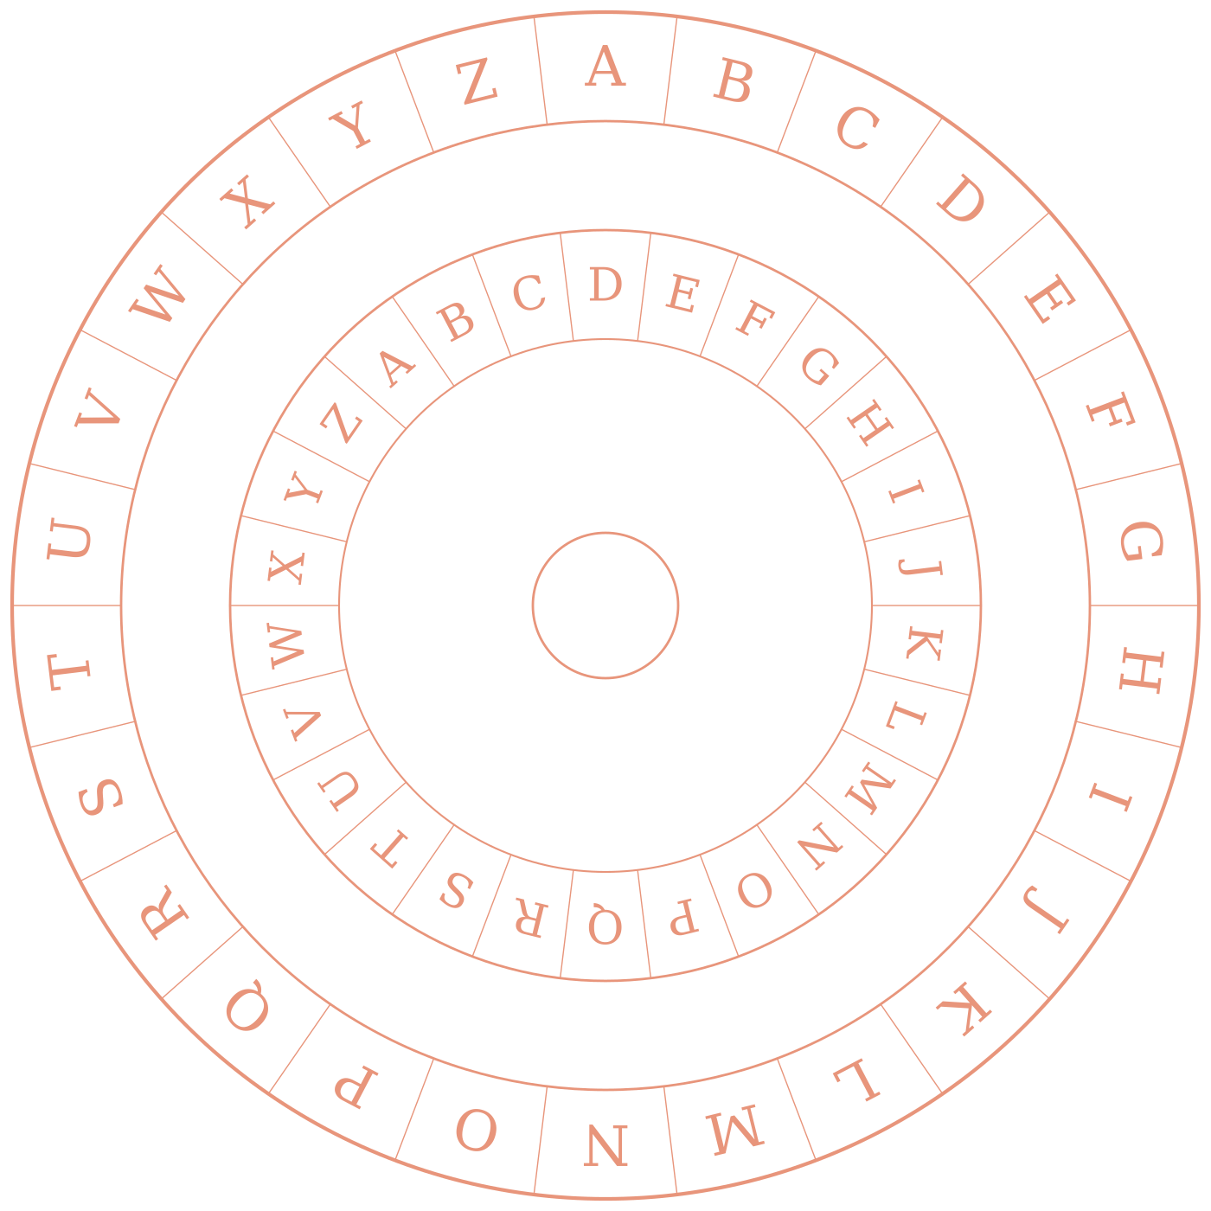

Die Antike
−405 · SPARTA – −52 · ROM
Welt 0 · Transposition und Substitution
KRYPTOS · DIE ZEITREISE DER GEHEIMSCHRIFTEN
Notes:
F1 · 30 s. Zeitsprung: Das Chronoskop springt auf −405. (In der Plattform läuft die Zeitsprung-Animation des Chronoskops.) Direkt weiter zum Archivfund.

Slide 2
Die Botschaft am Stab
LEDERSTREIFEN · GEFUNDEN IM GEPÄCK EINES SPARTANISCHEN BOTEN
DTTMI EBOEL ENFAI DLENA OUEUT
FUS
Der Stab des Boten: genau 4 Zeilen.
Was soll die Flotte tun?
Notes:
F2 · 8 min. Archivfund-Text vorlesen (Archivarin):
„Das Chronoskop surrt, die Zahlen auf dem Ring springen auf ‚−405‘. Im Archiv liegt ein schmaler Lederstreifen, beschrieben mit einer einzigen langen Buchstabenreihe. Daneben ein Zettel: ‚Gefunden im Gepäck eines spartanischen Boten.‘ Spartanische Feldherren sollen solche Streifen um einen Holzstab gewickelt haben – so berichtet es jedenfalls der Geschichtsschreiber Plutarch, Jahrhunderte später. Nur wer einen Stab mit demselben Umfang besaß, konnte die Botschaft lesen. Auf dem Streifen steht: DTTMI EBOEL ENFAI DLENA OUEUT FUS. Der Bote hatte einen Stab bei sich, um den genau vier Zeilen passen. Was wollte der Feldherr seiner Flotte mitteilen?“
Papierstreifen (A4 längs, 1,5 cm breit) um Stift/Rundholz wickeln lassen; Teams probieren.
Erwartung: erst Verwirrung, dann „spaltenweise in 4 Zeilen schreiben“. Erste Lösung vorstellen lassen (u = 4).

Slide 3
Der Weg: 4 Zeilen, 7 Spalten
28 Zeichen : 4 Zeilen = 7 Spalten. Geheimtext spaltenweise eintragen, zeilenweise lesen:
 | Sp. 1 | Sp. 2 | Sp. 3 | Sp. 4 | Sp. 5 | Sp. 6 | Sp. 7
Zeile 1 | d
Zeile 2 | t
Zeile 3 | t
Zeile 4 | m
Klartext: Zeile für Zeile lesen – gemeinsam an der Tafel
Notes:
F3 · 2 min. Spalte 1 von oben nach unten = D, T, T, M – die ersten vier Geheimtextbuchstaben; die übrigen Spalten füllen die Teams an der Tafel (die Folie zeigt die Lösung nicht – der Archivfund ist auch Lab-Aufgabe W0-A-01, Korrektur D15).
Lösung zum Vergleich: dieflot / telaeuf / tbeineu / mondaus → „die flotte laeuft bei neumond aus“.
Begriffe am Fund benennen: Klartext, Geheimtext (DTTMI …), Schlüssel = Umfang des Stabes = 4 Zeilen.
Historische Vorsicht: Die Skytale ist durch Plutarch (Lysander-Biografie, um 100 n. Chr.) und frühere Erwähnungen überliefert; ob sie tatsächlich der Geheimhaltung diente, ist in der Forschung umstritten – „gilt als“, „wird überliefert“.

Slide 4
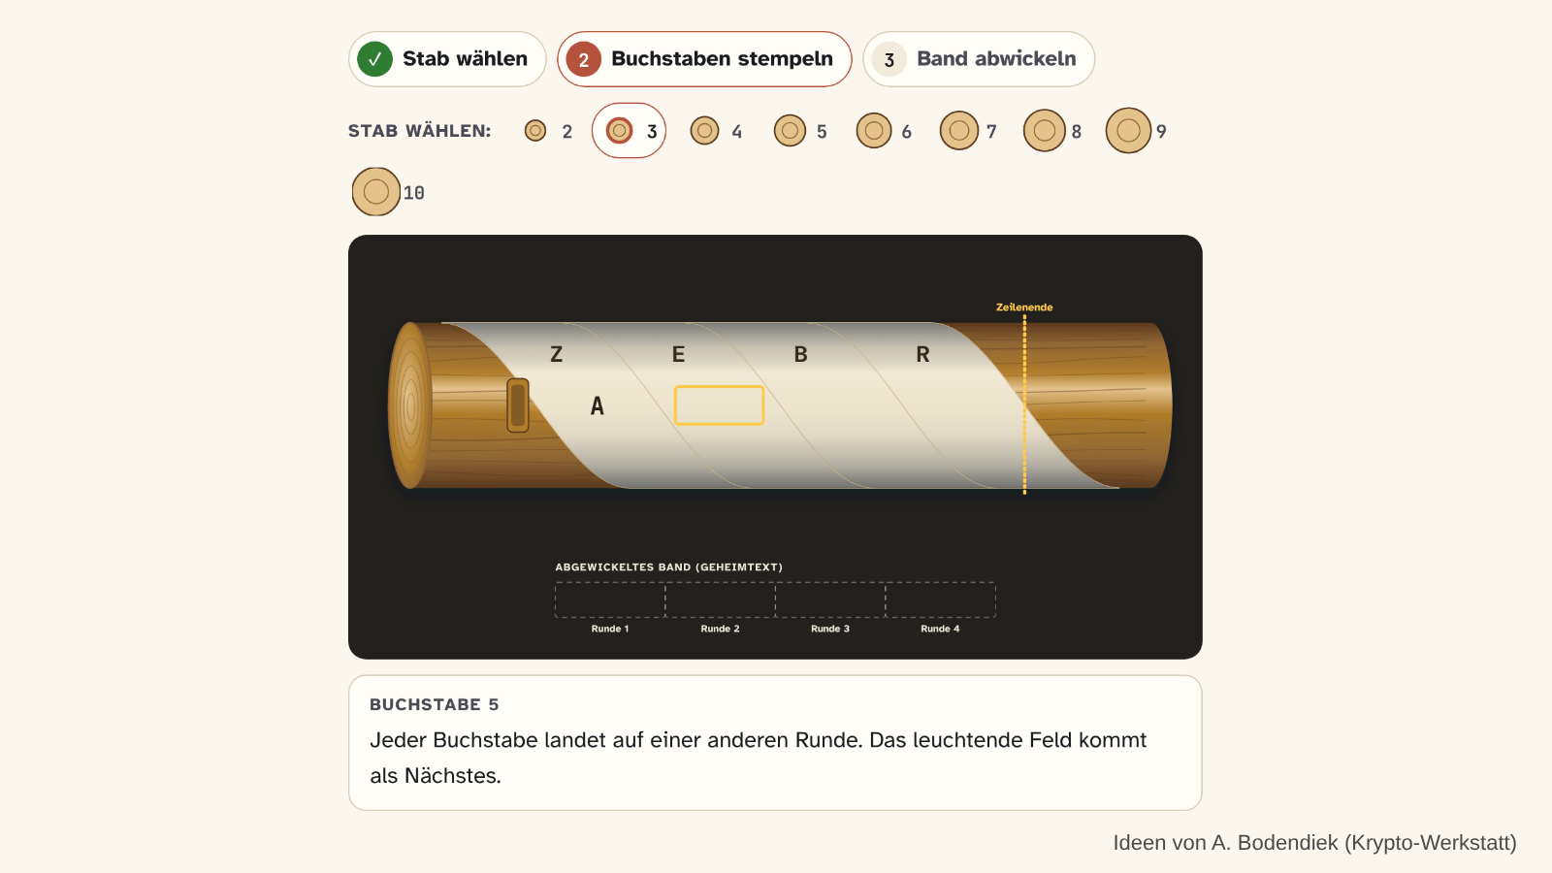
Im Kryptolabor: der Stab
Stab wählen, Buchstaben stempeln, Band abwickeln: Der Umfang u ist der Schlüssel.
Kryptolabor · Ideen von A. Bodendiek (Krypto-Werkstatt)
Notes:
Zusatzfolie (M10, L58): Objektbild aus dem Kryptolabor, erzeugt mit `npm run labor:bilder`. 2 min. Werkzeug „Skytale & Gitter“, Reiter Skytale; Nachspielen zeigt Schreiben und Lesen Schritt für Schritt.

Slide 5
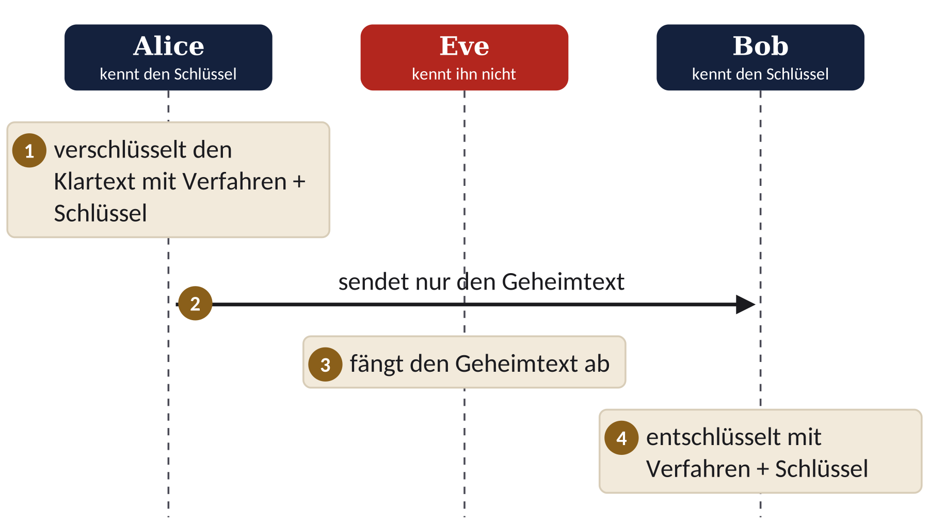
Die Sprache der Kryptologie
verschlüsseln / entschlüsseln (älter: chiffrieren / dechiffrieren)
Notes:
F4 · 3 min. Begriffe an der Tafel festhalten: Klartext → [Verfahren + Schlüssel] → Geheimtext → [Verfahren + Schlüssel] → Klartext.
Schreibweise: Klartext klein (hilfe), Geheimtext GROSS in Fünfergruppen, Leer- und Satzzeichen fallen weg, ä → ae, ö → oe, ü → ue, ß → ss.
Fachbegriffe zählen im Abitur – die Story nicht.

Slide 6
Kryptologie = Kryptografie + Kryptoanalyse
🛡 Kryptografie
🔍 Kryptoanalyse
Entwurf und Anwendung von Verfahren – Alice und Bob.
Brechen ohne Kenntnis des Schlüssels („knacken“) – Eve.
SKYTALE, u = 4
UMFANG UNBEKANNT
die flotte … → DTTMI EBOEL …
DTTMI EBOEL … → ?
Notes:
F5 · 2 min. Rolle der Stunde: 🛡 Kryptografie (Level 0.1). „Knacken“ ist umgangssprachlich; in Prüfungsaufgaben heißt es „ohne Kenntnis des Schlüssels entschlüsseln“.

Slide 7
Codierung ≠ Verschlüsselung
Codierung
Verschlüsselung
öffentliche Vorschrift – jeder kann nachschlagen
braucht einen geheimen Schlüssel
Verfahren | geheim ist …
Skytale | der Umfang u
Gartenzaun | die Schienenzahl n
Caesar | die Verschiebung k
Beispiel | Darstellung von A
Morsecode | ·−
ASCII | 65
QR-Code | Pixelmuster
Notes:
F6 · 4 min Murmelrunde: „Ist Morsecode geheim?“ – „Ist ASCII eine Verschlüsselung?“ – „Und die Skytale?“
Erwartung: Morsecode steht im Lexikon, ASCII sogar in der Abitur-Anlage → nichts ist geheim. Bei der Skytale ist der Umfang geheim.
Leitfrage für immer: „Was ist geheim?“ – Falle P5 (Codierung mit Verschlüsselung verwechseln). Rückbezug auf K2: Dort fiel das Wort „Code“.

Slide 8
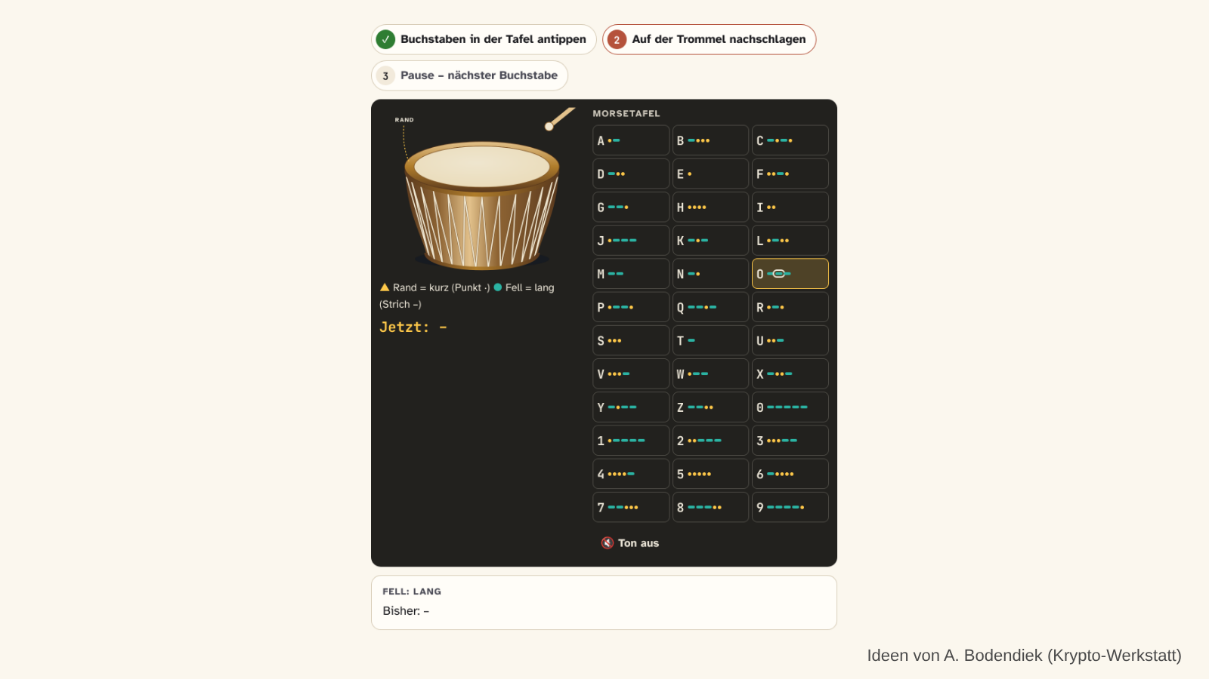
Im Kryptolabor: Codes & Signale
Rand = kurz, Fell = lang: Die Morsetafel ist öffentlich – eine Codierung, keine Verschlüsselung.
Kryptolabor · Ideen von A. Bodendiek (Krypto-Werkstatt)
Notes:
Zusatzfolie (M10, L58): Objektbild aus dem Kryptolabor, erzeugt mit `npm run labor:bilder`. 2 min. Zusatzwerkzeug „Codes & Signale“ (Morse-Trommel, Klopfcode, Freimaurer); Ton nur mit Schalter.

Slide 9
Transposition oder Substitution?
Transposition
Substitution
Buchstaben bleiben, was sie sind – aber nicht, wo sie sind.
Buchstaben werden durch andere Zeichen ersetzt.
SKYTALE, u = 2
CAESAR, k = 3
rom → RMOX
rom → URP
Notes:
F7 · 2 min. Merksatz vorlesen lassen: „Bei einer Transposition bleiben die Buchstaben, was sie sind, aber nicht, wo sie sind. Bei einer Substitution werden Buchstaben ersetzt.“
Beispiele: Skytale u = 2: rom → Raster ro / mx → spaltenweise RMOX (Füllzeichen X). Caesar k = 3: rom → URP.
Kontrollfrage: Woran erkennt man eine Transposition am Geheimtext? → Es stehen genau die Buchstaben des Klartextes da (plus Füllzeichen); die Häufigkeiten bleiben gleich (P6).

Slide 10
Der Gartenzaun
Klartext im Zickzack auf n Schienen schreiben (oben beginnend), dann Schiene für Schiene lesen. Kein Füllzeichen.
Schiene 1 | v | · | · | · | o | · | · | · | n | · | · | · | m | · | · | · | p | · | · | ·
Schiene 2 | · | e | · | s | · | r | · | u | · | g | · | o | · | m | · | s | · | a | · | t
Schiene 3 | · | · | r | · | · | · | g | · | · | · | k | · | · | · | t | · | · | · | e | ·
versorgung kommt spaet · n = 3
VONMP ESRUG OMSAT RGKTE
Notes:
F8 · 2 min. Zickzack 1-2-3-2-1-2-3-…; Schienen: vonmp · esrugomsat · rgkte → VONMP ESRUG OMSAT RGKTE.
Die Schienen sind verschieden lang (5 / 10 / 5) – beim Entschlüsseln erst das Muster zeichnen und Plätze je Schiene zählen (Akte W0·1, Auftrag 5).

Slide 11
Die Fleißner-Schablone
Schablone (Grundstellung)
● Löcher zeilenweise beschriften
 | 1 | 2 | 3 | 4
1 |  | ●
2 | ● |  | ●
3
4 |  |  |  | ●
● Schablone um 90° im Uhrzeigersinn drehen – viermal
● Drehung: Feld (z, s) → (s, 5 − z)
● Raster zeilenweise auslesen
boten warten am tor
TBNMO TTWOE ANRRA E
Notes:
F8b · 2 min. Drehrichtung festlegen: **im Uhrzeigersinn**, Löcher in jeder Stellung zeilenweise (oben links → unten rechts) beschriften, Rest mit X (P4).
Stellung 1: (1,2) b, (2,1) o, (2,3) t, (4,4) e · Stellung 2: (1,3) n, (2,4) w, (3,3) a, (4,1) r · Stellung 3: (1,1) t, (3,2) e, (3,4) n, (4,3) a · Stellung 4: (1,4) m, (2,2) t, (3,1) o, (4,2) r → Raster TBNM / OTTW / OEAN / RRAE.
Eine Schablone ist nur brauchbar, wenn die vier Stellungen jedes Feld genau einmal freigeben (eA: es gibt 256 brauchbare). Danach Akte W0·1 (Aufträge 2–5, Schnelle 6–7; Schablone ausschneiden).

Slide 12
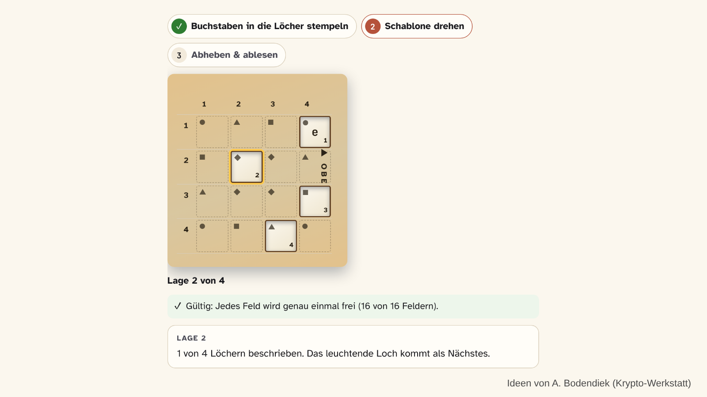
Im Kryptolabor: die Schablone
Stempeln füllt die Löcher zeilenweise, nach jeder Lage wird gedreht – „Abheben & ablesen“ zeigt das Raster.
Kryptolabor · Ideen von A. Bodendiek (Krypto-Werkstatt)
Notes:
Zusatzfolie (M10, L58): Objektbild aus dem Kryptolabor, erzeugt mit `npm run labor:bilder`. 2 min. Werkzeug „Skytale & Gitter“, Reiter Fleißner-Schablone; „Lochung ändern“ zeigt doppelt freie Felder rot.

Slide 13
Falle P4 · Füllzeichen
Erst Länge zählen, Spaltenzahl s = Länge : u aufrunden, Rest mit X füllen.
SO NICHT ✗
SO RICHTIG ✓
wir kommen am abend, u = 3 (16 Buchstaben)
s = 16 : 3 → 6 Spalten, 2 × X
wirkom / menama / bendxx
wirkom / menama / bend
WMBIE ERNNK ADOMX MAX
Spalten 5 und 6 zu kurz
Notes:
Folie zum Herumgehen während der Übungsphase (Akte W0·1). Eigenes Beispiel (nicht die Lab-Aufgabe W0-L1-03, Korrektur D15). Beim Gartenzaun gibt es kein Füllzeichen.

Slide 14
Ausblick
„Caesar hat nicht vertauscht – er hat ersetzt.“
Notes:
F9 · 1 min. Nächste Stunde: Funkraum! Hausaufgabe: Level 0.1 fertig, Video 📼 00.

Slide 15
Ein Brief aus Gallien
ROM, 52 V. CHR. · AN DEN SENAT
UXHFN CXJLQ VODJH U
Diesmal ist nichts vertauscht. Was ist passiert?
Notes:
F10 · 3 min (DS 2 nach dem Warm-up). Erwartung: „Die Buchstaben sind verschoben/ersetzt.“ Wer schon einen Verdacht hat: ausprobieren lassen (U → r?).

Slide 16
Caesars Trick
Der Biograf Sueton berichtet: Caesar ersetzte in vertraulichen Briefen jeden Buchstaben durch den dritten danach.
A | B | C | D | E | F | G | H | I | J | K | L | M | N | O | P | Q | R | S | T | U | V | W | X | Y | Z
D | E | F | G | H | I | J | K | L | M | N | O | P | Q | R | S | T | U | V | W | X | Y | Z | A | B | C
Geheimtext | U | X | H | F | N | C | X | J | …
Klartext | r | u | e | c | k | z | u | g | …
UXHFN CXJLQ VODJH U → rueckzug ins lager
Notes:
F11 · 2 min. Gemeinsam die ersten Buchstaben entschlüsseln: obere Zeile = Klartext, untere = Geheimtext; zum Entschlüsseln unten suchen, oben ablesen (3 nach links).
Quelle vorsichtig: Sueton überliefert die Verschiebung um 3.

Slide 17
Die Alphabetleiste
Nummerierung: A = 1 … Z = 26 (wie in der Abitur-Anlage)
A | B | C | D | E | F | G | H | I | J | K | L | M | N | O | P | Q | R | S | T | U | V | W | X | Y | Z
1 | 2 | 3 | 4 | 5 | 6 | 7 | 8 | 9 | 10 | 11 | 12 | 13 | 14 | 15 | 16 | 17 | 18 | 19 | 20 | 21 | 22 | 23 | 24 | 25 | 26
D | E | F | G | H | I | J | K | L | M | N | O | P | Q | R | S | T | U | V | W | X | Y | Z | A | B | C
● Verschlüsseln: k Stellen nach rechts, nach Z geht es mit A weiter
● Entschlüsseln: k Stellen nach links (= 26 − k nach rechts)
● Schlüssel k ∈ {0, 1, …, 25}
Notes:
F12 · 3 min. Werkzeug „Chiffrierscheibe“ am Beamer drehen (Kryptolabor). Schalter steht auf A = 1 … Z = 26 wie in der Anlage.
Jede Aufgabe mit Buchstabenrechnung nennt die Nummerierung in einer Zeile – zuerst lesen (P1).

Slide 18
Caesar
MERKE
Jeder Buchstabe wird um k verschoben, nach Z folgt A. Schlüssel k ∈ {0, …, 25}.
Entschlüsseln: um k zurück. Derselbe Klartextbuchstabe wird immer gleich ersetzt – monoalphabetische Substitution.
Notes:
F13 · 1 min. „Monoalphabetisch“: e wird an jeder Stelle gleich ersetzt (das wird in Welt 1 zur Schwachstelle).

Slide 19
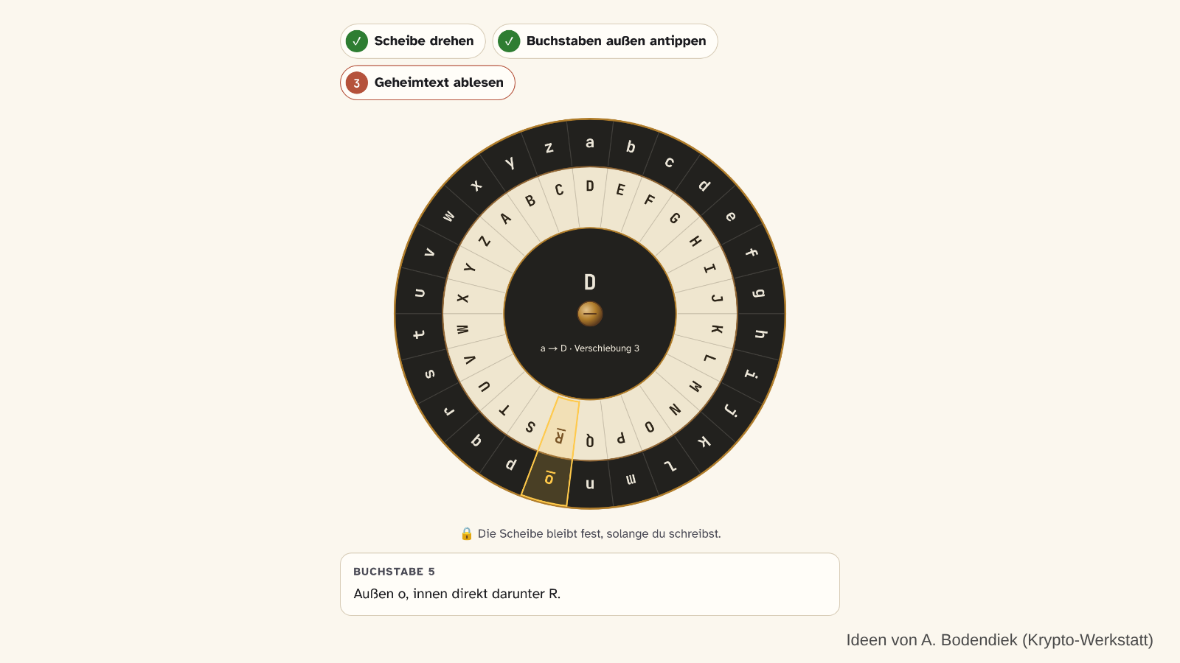
Im Kryptolabor: die Chiffrierscheibe
Innen drehen, außen antippen – der Buchstabe fliegt ins Band. Die Scheibe bleibt fest, solange du schreibst.
Kryptolabor · Ideen von A. Bodendiek (Krypto-Werkstatt)
Notes:
Zusatzfolie (M10, L58): Objektbild aus dem Kryptolabor, erzeugt mit `npm run labor:bilder`. 2 min. Zeigen: Innenring ziehen, Klartext außen antippen, Nachspielen in Einzelschritten. Schlüssel = was unter dem a steht.

Slide 20
Die Formel
c = ((p + k − 1) mod 26) + 1
p = Nummer des Klartextbuchstabens, c = Nummer des Geheimtextbuchstabens, mod = Rest bei Division durch 26
Klartext | p | k | Rechnung | c | Geheimtext
X | 24 | 5 | ((24 + 5 − 1) mod 26) + 1 = 2 + 1 | 3 | C
Z | 26 | 1 | ((26 + 1 − 1) mod 26) + 1 = 0 + 1 | 1 | A
Notes:
F14 · 4 min. mod = Rest bei Division durch 26; kurz Division mit Rest wiederholen: 28 : 26 = 1 Rest 2 → 28 mod 26 = 2.
Warum „− 1 … + 1“? Damit kein Rest 0 entsteht – nächste Folie.

Slide 21
Falle P2 · Die Null
Rest 0 ist kein Buchstabe – mit A = 1 bedeutet Rest 0 den Buchstaben Z (26).
SO NICHT ✗
SO RICHTIG ✓
W (23), k = 3:
W (23), k = 3:
(23 + 3) mod 26 = 0 → „?“
((23 + 3 − 1) mod 26) + 1 = 26 → Z
Notes:
F15 · 2 min. „0 ist kein Buchstabe. Rest 0 heißt Z.“ Die Formel mit − 1 … + 1 verhindert die 0. Das Lab erkennt diese Falle (Diagnose P2).

Slide 22
Caesar von Hand
AUFTRAG
Partnerarbeit
10 min
Akte W0·2, Aufträge 1–3
Auftrag | Was?
1 ★ | verschlüsseln mit k = 7
2 ★ | entschlüsseln mit k = 10
3 ★★ | Formel-Tabelle: Wo schnappt die Z-Falle zu?
Notes:
F16 · 10 min. Schnelle: Auftrag 3 mit Formel und Leiste gegenprüfen. Lösungen: A1 KPLSL NPVUG PLOAU HJOUV YKLU · A2 wir brauchen mehr wasser · A3 Z-Falle bei (a), (b), (d).

Slide 23

Funkraum: Botenlauf
Rolle | Auftrag
🛡 Alice-Teams | Befehle mit Caesar verschlüsseln und senden
🛡 Bob-Teams | entschlüsseln, verschlüsselte Quittung senden
🔍 Eve-Teams | alles mitlesen und knacken – ihr wisst: alle benutzen Caesar
Drei Runden à 6 min. Schlüssel nur auf eurer Schlüsselkarte!
Notes:
F17 · 25 min, Ablauf im Dokument KR_W0_Funkraum_Botenlauf (Rollenkarten). Szenario in der Funkraum-Regie starten, Teams zuweisen (2–3 Paare Alice/Bob, 1–2 Eve-Teams).
1 Schlüssel ziehen (2 min) · 2 Runde 1 (6 min) · 3 Abfangmeldungen laufend · 4 Runde 2 mit neuer Schlüsselkarte (6 min) · 5 Runde 3 mit Sonderkarten: Paar A verschlüsselt zweimal, Paar B nimmt heimlich den Gartenzaun mit 3 Schienen (6 min) · 6 Auswertung am Beamer (5 min).
Papier-Alternative: Boten tragen Zettel, Eve-Team sitzt am „Stadttor“ und darf jeden Zettel 30 s abschreiben.

Slide 24
Wie hat Eve das geschafft?
Höchstens 25 Versuche – Eve probiert jeden Schlüssel aus: Brute-Force-Angriff
k | Anfang des Klartexts?
1 | kwfsl …
2 | jverk …
3 | iudqj …
… | …
18 | tfobu …
19 | senat tagt heute
Schlüsselraum = Menge aller möglichen Schlüssel
Notes:
F18 · 4 min. Beispiel = Akte W0·2, Auftrag 4 (LXGTM MTZMA XNMX). Erwartung: „Sie hat alle Verschiebungen ausprobiert.“ Oft reichen die ersten 5 Buchstaben, um eine Zeile zu verwerfen.
Wie lange brauchte das Eve-Team im Botenlauf? (1–3 min je Nachricht)

Slide 25
Schlüsselraum
MERKE
Caesar: 26 Schlüssel, davon 25 sinnvoll – k = 0 ist ein schwacher Schlüssel (Geheimtext = Klartext).
Ein Brute-Force-Angriff probiert alle Schlüssel aus.
Notes:
F19 · 2 min. Falle P7: 25 oder 26? Beides nennen: 26 im Schlüsselraum, 25 sinnvoll.

Slide 26
Kerckhoffs-Prinzip
MERKE
Die Sicherheit eines Verfahrens darf nur von der Geheimhaltung des Schlüssels abhängen – nicht von der Geheimhaltung des Verfahrens.
Auguste Kerckhoffs, 1883
Notes:
F20 · 3 min. Frage: „Hat Eve das Verfahren gekannt?“ – Ja. Trotzdem müsste ein gutes Verfahren sicher sein. Caesar besteht den Test nicht: Bei bekanntem Verfahren bleiben 25 Schlüssel.
Botenlauf Runde 3, Paar B (Gartenzaun als „geheimes Verfahren“): Eve merkte an den Häufigkeiten, dass nur umgestellt wurde – Geheimhaltung des Verfahrens verzögert nur. Verfahren sprechen sich herum (Boten werden gefangen, Geräte erbeutet).

Slide 27
Falle P8 · Doppelt hält nicht besser
Zwei Caesar-Schritte sind ein Caesar-Schritt: Verschiebung um (k₁ + k₂) mod 26.
SO NICHT ✗
SO RICHTIG ✓
k = 9, dann k = 20 – „doppelt so sicher“
(9 + 20) mod 26 = 3 – direkt mit k = 3:
hilfe → QRUON → KLOIH
hilfe → KLOIH
Notes:
F21 · 2 min. Botenlauf Runde 3, Paar A: genauso schnell geknackt. Hausaufgabe: Akte W0·2 Aufträge 4–7 + Abi-Check, Level 0.2 (01–05), Video 📼 01.

Slide 28
Die Werkstatt des Schreibers
WELT 0 · ROM · SCHREIBSTUBE
Vom Papier zur Maschine
KRYPTOS · DIE ZEITREISE DER GEHEIMSCHRIFTEN
Notes:
F22 · 30 s (DS 3 nach dem Warm-up). Auftakt: Jede Botschaft musste ein Schreiber von Hand verschieben – wir bauen ihm eine Maschine, erst als Struktogramm (wie im Abitur), dann in Java.

Slide 29
Zeichen sind Zahlen
ASCII (Anlage)
Zwei Zählbasen
Zeichen | A | K | Z | a | z
ASCII | 65 | 75 | 90 | 97 | 122
 | Umrechnung | K
Anlage: A = 1 | ASCII − 64 | 11
Programm: A = 0 | ASCII − 65 | 10
Immer zuerst prüfen: Welche Nummerierung gilt?
Notes:
F23 · 3 min. Falle P1 ankündigen: Auf Papier und in der Anlage A = 1 … Z = 26, im Programm A = 0 … Z = 25 (weil (int) 'A' = 65). Kleinbuchstaben liegen 32 höher (a = 97).
Mit A = 0 ist die Formel einfach: neu = (wert + k) mod 26.

Slide 30
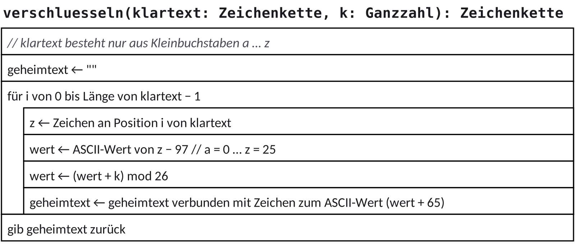
Caesar als Struktogramm
Kein „Zeichen ersetzen“ – der Geheimtext wächst durch Verbinden.
Notes:
F24 · 6 min. Nur die Zeichenketten-Operationen der EH-Anlage: Länge, Zeichen an Position i (ab 0), Teilzeichenkette, Verbinden, Vergleiche, ASCII-Wert ↔ Zeichen. „Zeichen an Position ersetzen“ ist seit der EH-Fassung 2025 entfallen.
Trace gemeinsam: verschluesseln("hof", 4): i = 0: h → 7 → 11 → L; i = 1: o → 14 → 18 → LS; i = 2: f → 5 → 9 → LSJ. Rückgabe LSJ.
Tracetabelle: nur Variablen (i, z, wert, geheimtext), keine Bedingungsspalte.

Slide 31
Falle P2 · Java rechnet anders
mod der Anlage ist nie negativ – Java-% schon. Beim Entschlüsseln erst + 26.
SO NICHT ✗
SO RICHTIG ✓
wert = (wert - k) % 26;
// -3 % 26 ergibt -3
wert = (wert - k + 26) % 26;
// Anlage: -3 mod 26 = 23
Notes:
F25 · 2 min. Danach Online-IDE (20 min): Gerüst KR_W0_CaesarWerkstatt_Geruest.txt importieren, Stufe Basis (+ Erweiterung, wer schneller ist). Test entschluesseln("ABC", 3) = "xyz" prüft genau diese Falle.

Slide 32
Online-IDE: Caesar-Werkstatt
AUFTRAG
Einzel/Partner
20 min
Stufe | Testklasse | Methoden
Basis | CaesarBasisTest | buchstabeZuZahl, zahlZuBuchstabe, alphabetNummer, verschiebe
Erweiterung | CaesarErweiterungTest | grossbuchstabe, verschluesseln, entschluesseln
Experte (eA) | CaesarExperteTest | fuenfergruppen, bruteForce, findeSchluessel, rateSchluessel
Gerüst importieren · nur im Abschnitt DEIN TEIL arbeiten · Tests im Reiter Testrunner starten
Notes:
Zusatzfolie zur Implementierungsphase (Akte W0·3, Aufträge 5–7). Online-IDE: online-ide.de, println ohne System.out. Erlaubt nur length, charAt, substring, +, equals, contains, compareTo, (int) c, (char) n. Die IDE bringt keine Lab-Punkte; grüne Tests sind die Rückmeldung.
Experte: Test experte_rateSchluessel_grenze – „Hannibal ante portas“ enthält 4 × a, nur 1 × e: Grenze der Häufigkeitsanalyse bei kurzen Texten (P6, Brücke zu Welt 1).

Slide 33
Fremde Chiffre I
WELT 0 · DAS ABITURFORMAT
Ein Verfahren, das du noch nie gesehen hast – wie im Abitur.
KRYPTOS · DIE ZEITREISE DER GEHEIMSCHRIFTEN
Notes:
F26 · 30 s.

Slide 34
Polybios und Atbash
 | 1 | 2 | 3 | 4 | 5
1 | A | B | C | D | E
2 | F | G | H | I | K
3 | L | M | N | O | P
4 | Q | R | S | T | U
5 | V | W | X | Y | Z
Atbash
Spiegel: A ↔ Z, B ↔ Y, …
c = 27 − p
caesar → XZVHZI
kein Schlüssel · zweimal angewendet = Klartext
Erst Zeile, dann Spalte · I = J · rom → 42 34 32
Notes:
F27 · 4 min. Polybios (um 200–120 v. Chr.) beschreibt in seinen „Historien“ ein Fackel-Signalverfahren, aus dem das Quadrat abgeleitet wird. Atbash stammt aus der hebräischen Tradition (gängige Deutung einer Stelle im Buch Jeremia).
Beispiele: rom → 42 34 32; caesar → XZVHZI. Ohne Schlüsselwort ist das Polybios-Quadrat nur eine Codierung; mit Schlüsselwort (z. B. ATHEN) eine Verschlüsselung.

Slide 35
Die 5-Schritte-Methode
MERKE
 | Schritt | Leitfrage
1 | Lesen und nachrechnen | Nummerierung? Füllzeichen? I = J?
2 | Anwenden | Regeln abgehakt?
3 | Umkehren | rückwärts, in umgekehrter Reihenfolge
4 | Einordnen | Transposition/Substitution? mono/poly?
5 | Beurteilen | Kriterien → Urteil
Notes:
F28 · 2 min. Werkzeugkarte WK2 austeilen. Danach Akte W0·4 (Fackelchiffre). Schritt 5 mit dem Beurteilungsraster: Schlüsselraum/Brute Force, Häufigkeitsanalyse, schwache Schlüssel, Mehrfachanwendung, Known-Plaintext, Kerckhoffs – dann ein Urteil (P10).

Slide 36
Die Fackelchiffre
AUFTRAG
Partnerarbeit
18 min
Akte W0·4 – Schritt 1 bis 5 · Stufe 1: Atbash · Stufe 2: Polybios mit Schlüsselwort ATHEN
BEISPIEL DES MATERIALS
feuer → uvfvi → 45 51 24 51 31
Was fällt beim Entschlüsseln von 31 24 51 35 35 51 auf?
Notes:
F29 · 18 min. Besprechung Schritt 4/5 im Plenum: Gesamtverfahren monoalphabetische Substitution; Atbash bringt nach Kerckhoffs nichts (nur ein umsortiertes Quadrat, P8); q und r landen nach Atbash auf j/i – wegen I = J im selben Feld 31 → Entschlüsselung nicht eindeutig (quelle/ruelle, P4). Urteil: unsicher (Häufigkeitsanalyse).

Slide 37
Die Antike ist entsiegelt
Transposition · Substitution · Schlüsselraum · Kerckhoffs → Nächste Epoche: Bagdad
Notes:
F30 · 2 min. Rückblick Antike. Ausblick Bagdad: „Caesar fiel durch Ausprobieren. Was, wenn es 400 Quadrillionen Schlüssel gibt?“ (26! ≈ 4 · 10^26).
Boss „Der Bote des Feldherrn“ ist jetzt frei (ab 60 % der Level-Punkte, 25 min, auch zu Hause) – Artefakt Skytale. Hausaufgabe: Online-IDE Erweiterung (Experte freiwillig/eA), Boss W0, Papier-Boss „Das Mosaik von Pompeji“ als Übung (optional).

